Slide 1
Daily Scrum
08/07
Hye Ji Park Java A-4 SK Didimdol 4th ehddn159@naver.com

Slide 2
Task List
Assigned Task | Progress
UI설계 (숙박지 리스트, 등록, 수정) | 95%->100%
숙박지 리스트, 등록, 수정 UI 구현 | 0%->100%

Slide 3
Yesterday’s Task
Today’s Task
Technical Issue

Slide 4
1. Yesterday’s Task
What I did?
숙박지 리스트, 등록, 수정 페이지 UI 설계
INDEX UI 설계 및 구현

Slide 5
1. Yesterday’s Task
How I did?
Html과 jQuery, css를 사용하여 화면을 구성하고 간단한 기능을 추가함

Slide 6
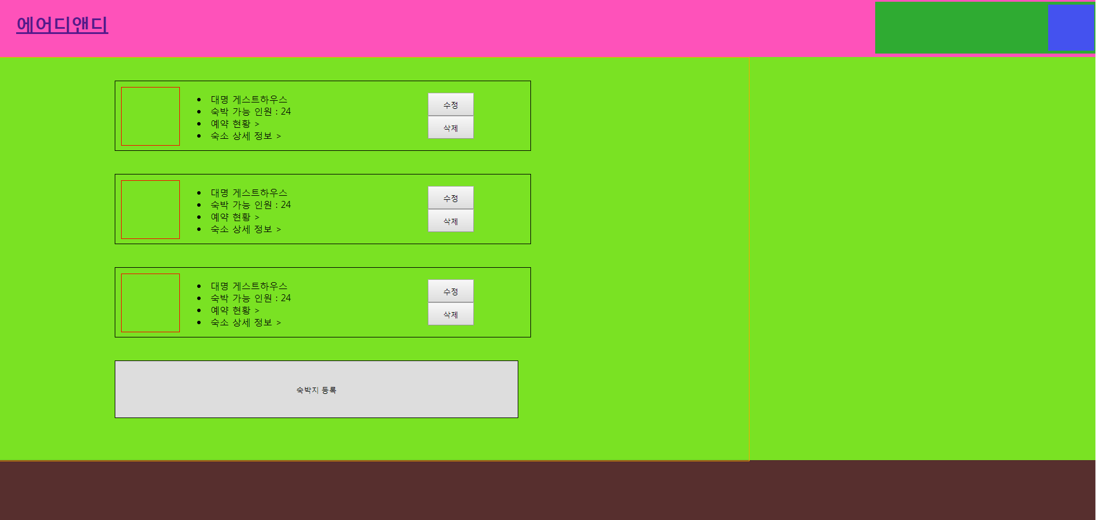
1. Yesterday’s Task
Result

Slide 7
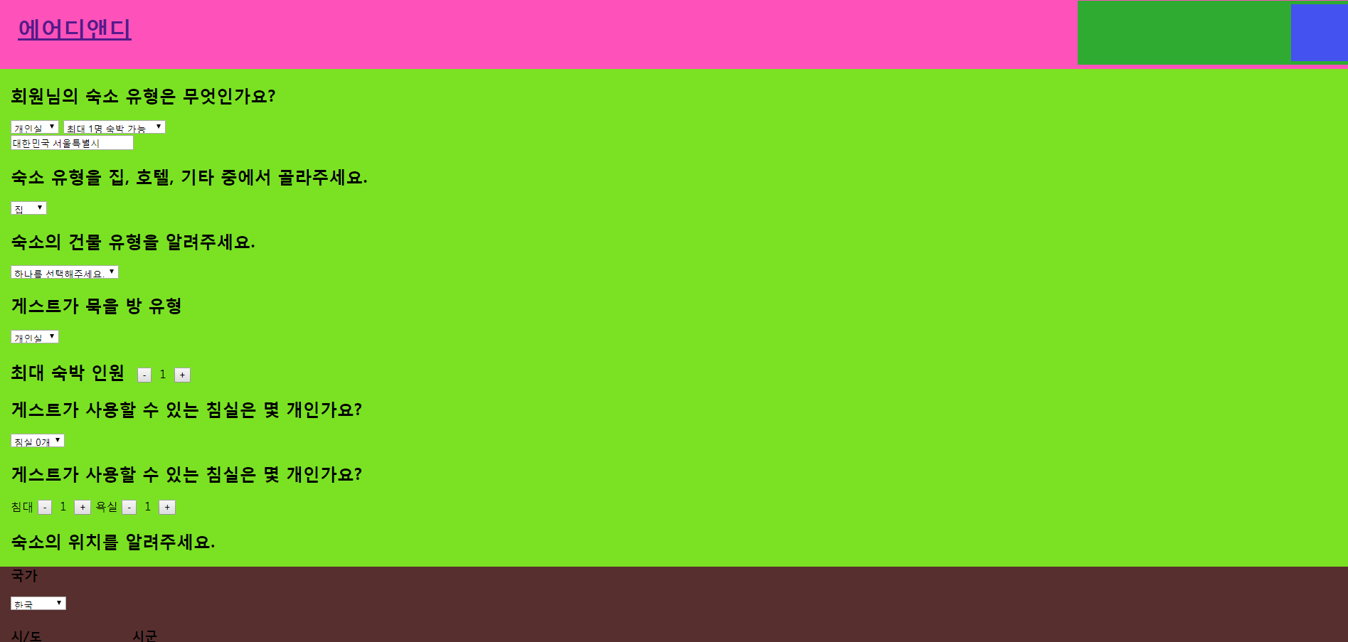
1. Yesterday’s Task
Result

Slide 8
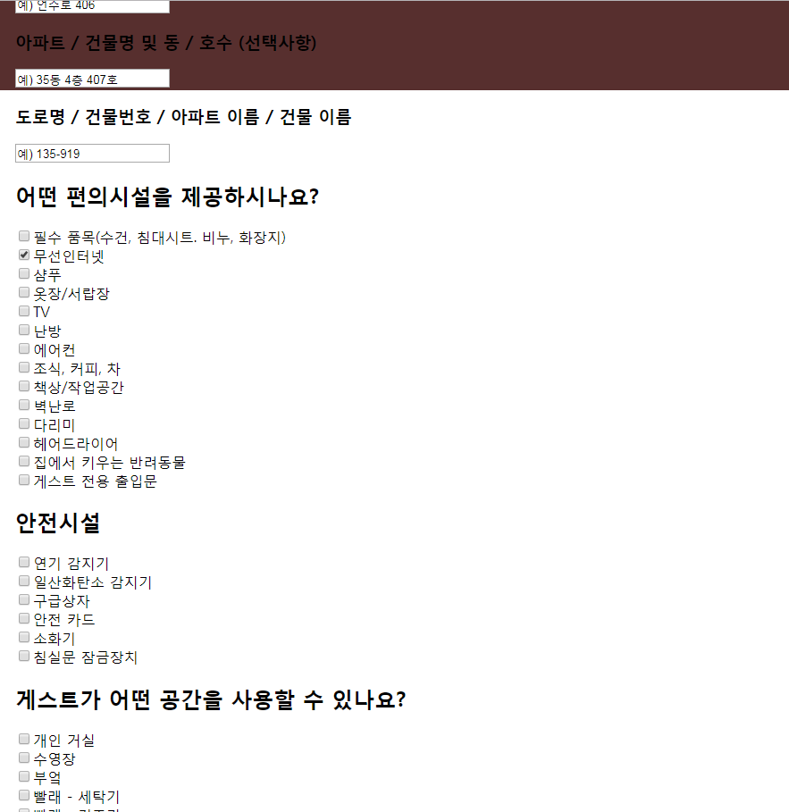
1. Yesterday’s Task
Result

Slide 9
Yesterday’s Task
Today’s Task
Technical Issue

Slide 10
2. Today’s Task
ToDo
숙박지 리스트, 등록, 수정 페이지에 간단한 기능들 더 추가
Body contents크기에 맞게 window height설정
리스트 박스 안에 들어갈 데이터들 좀 더 생각

Slide 11
Yesterday’s Task
Today’s Task
Technical Issue

Slide 12
3. Technical Issue
Issue
Datepicker()를 사용할 때 jQuery버전이 맞지 않아 UI가 불러지지 않음. 이 부분 수정

Slide 13
END

